Slide 1




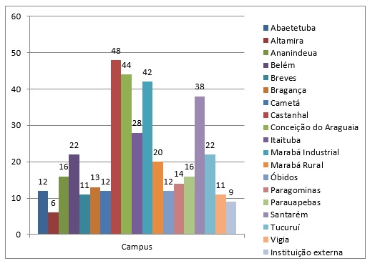
TÍTULO DO TRABALHO
AUTOR¹ , AUTOR¹, AUTOR¹, AUTOR², AUTOR²
Área de conhecimento/Subárea (Preencher com base no item 2.13 do regulamento):
ODS vinculado(s):
¹ Instituição, campus. Ex.: Instituto Federal do Pará, Campus Ananindeua.
² Instituição, campus. Ex.: Universidade Federal do Pará, Campus Bragança.
Autor correspondente: nome@gmail.com
INTRODUÇÃO
RESULTADOS E DISCUSSÃO
CONCLUSÃO
Algumas dicas:
O pôster deverá ter informações referentes ao seu trabalho apresentado no SICTI para avaliação, informações tais como: Introdução, Metodologia, Conclusão e outras informações próprias de seu trabalho (estes são pontos de orientação geral e não são regras).
Utilize tamanho de fonte 72 como mínimo para título e fonte 35 como mínimo para conteúdo.
Figuras e tabelas deverão cobrir, no máximo, 50% do pôster, informando a fonte dos dados contidos nas mesmas. A fonte deverá ser colocada abaixo das figuras e tabelas.
As informações apresentadas no pôster devem ser concisas e claras.
Este modelo já se encontra na formatação sugerida.
Em caso de dúvidas referentes a apresentação e ao formato do pôster, por favor entre em contato através do e-mail proppg@ifpa.edu.br
Os resultados devem responder aos objetivos, caso seja possível, insira figuras, tabelas ou quadros para ilustrar o resultado e a discussão acerca da pesquisa.
A conclusão deve ser breve e responder às questões correspondentes aos objetivos. Caso seja necessário, podem ser apresentadas as recomendações e sugestões para trabalhos futuros.
REFERÊNCIAS
Listar as referências citadas no texto.
MATERIAL E MÉTODOS
Figura 1 – Quantitativo de trabalhos aprovados em 2019.
AGRADECIMENTOS / FINANCIAMENTO
A metodologia deve conter o método, tipo de pesquisa e tipo de análise. População e amostra se for o caso e os instrumentos técnicos de coleta de dados, bem como local e período de realização da pesquisa.
Assim, no caso de figuras (quadros, gráficos, desenhos,...) as respectivas legendas devem ser posicionadas abaixo delas. Nas tabelas, as legendas devem ser posicionadas acima delas, devem estar centralizadas.
Nos resultados apresentar a discussão em seus principais aspectos, evidenciando de maneira assertiva as respostas para os questionamentos e objetivos da pesquisa.
Opcional.
Deverão ser incluídos EXCLUSIVAMENTE os agradecimentos às agências de fomento e/ou ao IFPA, restritos às situações de concessão de bolsa ou custeio via editais internos ou externos. Identifique o Edital de financiamento (Ex.: EDITAL Nº 04/2026/PROPPG/IFPA – MENINAS NA CIÊNCIA)
Observações: Para a exposição no suporte de banner, o pôster deve ser confeccionado obrigatoriamente em lona ou material similar, contendo bastão e cordão para pendurar, devendo-se evitar o uso de papel. Pedimos que sigam atentamente as orientações do modelo disponibilizado para evitar imprevistos no dia da apresentação.

